Slide 1
Исследование полезависмости-поленезависимости восприятия (информация к тесту включённых фигур Готтшальдта)
Куликов В.С. 2022 ©

Slide 2
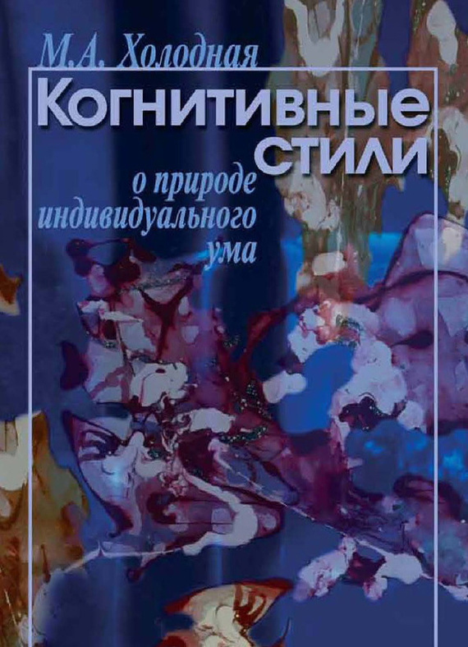
Рекомендуемая литература
М. А. Холодная. Когнитивные стили: о природе индивидуального ума

Slide 3
1. Когнитивные стили. Теоретические сведения
Когнитивный стиль -
собирательное понятие для относительно устойчивых способов познавательных стратегий.
Проявляется в своеобразных приемах:
получения информации
переработки информации
воспроизведения информации
контроля выполненных действий.

Slide 4
Коротко история и авторы
Впервые понятие когнитивный стиль использовал А. Адлер как своеобразие жизненного пути личности, структурированного поставленными и достигнутыми целями.
Г. Олпорт стал рассматривать когнитивный стиль как совокупность способов и средства для достижения целей (стиль стал когнитивным)
Г. Уиткин - провёл оригинальные эксперименты по исследованию стилей восприятия.
В СССР изучением когнитивных стилей занимались В. А. Колга (Эстония), школа Теплова-Небылицына (Москва), М. А. Холодная (Киев, Москва)
Близким по смыслу является понятие метапрограммы в НЛП.

Slide 5
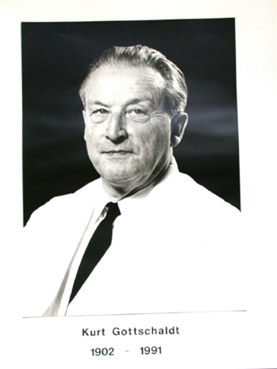
Готтшальдт (Gottschaldt) Курт Бруно (1902 - 1991) — немецкий психолог, исследователь проблем общей и генетической психологии.
Получил признание как автор оригинальных экспериментальных ситуаций и методик, в частности, методики скрытых фигур, с докладом о которой он приезжал в Москву в 20–х г.г. („фигуры Готтшальдта“), предназначенные для изучения структуры визуальных и когнитивных способностей.

Slide 6
Характерные признаки КС
КС отграничиваются от индивидуальных различий в степени успешности интел­лектуальной деятельности, выявляемых на основе тестов интеллекта (IQ);
КС оцениваются в качестве формы интеллектуальной активности более высокого порядка, поскольку интегрируют базовые познавательные процессы;
• когнитивные стили рассматриваются как проявление личности в целом, поскольку способы переработки информации тесно связаны с потребностями, мотивами, целями;
• когнитивные стили обусловливают особенности протекания индивидуальных процессов адапта­ции в информационной среде.

Slide 7
Виды когнитивных стилей (одна из классификаций)
по типу восприятия: полезависимость поленезависимость;
по типу реагирования: импульсивность - рефлексивность;
по алгоритму когнитивного контроля: ригидность - гибкость;
по диапазону эквивалентности: узость - широта;
по сложности: когнитивная простота- когнитивная сложность;
по типу мышления: аналитический - синтетический;
по доминирующему способу обработки информации: образный - вербальный,
по локусу контроля: экстернальный - интернальный.

Slide 8
2. Полезависимость - поленезависимость
Впервые эти термины были введены в научный обиход американскими учеными под руководством Г. Уиткина в связи с изучением соотношения в перцептивной деятельности зрительных и проприорецептивных стимулов.
Полезависимость характеризуется тем, что человек ориентируется на внешние источники информации, склонен игнорировать существенные, но менее заметные черты анализируемого объекта.
Поленезависимость связана с ориентацией человека на внутренние источники информации (знания и опыт), поэтому он в меньшей степени подвержен влиянию внешних ориентиров, более склонен выделять в ситуации ее существенные, а не более заметные черты.

Slide 9
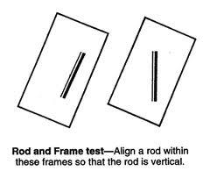
Один из экспериментов Виткина «рамка-стержень»
Испытуемый, помещенный в затемненную комнату и сидящий на изменяющем свое положение кресле, должен был привести в вертикаль­ное положение светящийся стержень, находящийся внутри светящейся рамки, кото­рая также меняла свое положение.
Было выявлено, что одни испытуемые используют зрительные впечатления (ориентация на поло­жение рамки), а другие — проприорецептивные ощущения (ориентация на положе­ние своего тела).
Тенденция полагаться на внешнее поле получила название полезависимости, а тенденция контролировать зрительные впечатления за счет проприорецепции — поленезависимости.

Slide 10
Поленезависимость
Полезависимость
восприятия (узкий подход)
Умение преодолевать видимое поле и структурировать его, выделять в нем отдельные элементы.
Ориентация человека на внутренние источники информации, поэто­му он в меньшей степени подвержен влиянию контекста, более легко решает перцеп­тивные задачи.
Все элементы видимого поля оказываются жестко связан­ными, а детали — трудно отделимыми от пространственного фона.
Человек ориентируется на внешние источники информации и поэтому в большей мере испытывает влияние контекста при решении перцептивных задач.
Дальнейшие исследования показали, что способ пространственной ориентации свя­зан со способностью вычленять отдельную деталь или фигуру из целостного простран­ственного контекста (сложной фигуры).

Slide 11
Поленезависимость (широкий подход)
высокий показатель невербального интеллекта (образное мышление),
более высокая обучаемость,
успешность решения задач на сообразительность,
легкость смены установок,
автономность,
стабильность образа «Я».
.
более объективные подходы к проблемам,
устойчивость к внушению,
критичность,
более высокая моральность.
низкий уровень интереса к другим людям,
компетентность,
отчужденность.
поленезависимые хуже ладят с людьми, склонны ими манипулировать, менее позитивно оценивают их и себя, труднее разрешают конфликты.

Slide 12
Полезависимость (широкий подход)
общительность,
жизнерадостность,
зависимость от группы,
быстро и непосредственно выражают агрессию,
стремление как можно быстрее выйти из ситуации неопределенности,
эксцентричность,
более выражена склонность к риску.

Slide 13
Виды психологических защит
Поленезависимые
Полезависимые
Психологические защиты, предполагают активную переработку познавательного опыта:
изоляция,
рационализация,
проекция.
Психологические защиты, связанны с отвержением эмоциогенного содержания:
вытеснение,
негативизм.
требовательные, амбициозные, властолюбивые, нечуткие
дружелюбные, теплые, внимательные, поддающиеся общему настрою

Slide 14
Психопатология
среди депрессивных при шизофрении больше больных с полезависимым стилем,
среди паранойяльных – с поленезависимым стилем.
ПНЗ лица имеют фобию инкорпорации (объединения): они борются за сохранение дистанции между собой и группой, поскольку участие в работе группы, как им кажется, угрожает их самооценке.
ПЗ лица имеют фобию одиночества, поскольку они считают, что именно изоляция угрожает их самооценке.

Slide 15
индивидуальные различия организации памяти и внимания.
Полезависимость характеризуется быстрым исчезновением следов кратковременной памяти и статичностью состояний внимания (малый объем и темп «одно­временно» перерабатываемой информации и инертность внимания).
Под влиянием факторов эмоционального стресса наблюдаются эффек­ты, свойственные ПЗ стилю: увеличивается жесткость схем по­иска данных и возрастает количество фиксированных центраций внимания.

Slide 16
3. Методика «Включенные фигуры»
Данная методика существует в разных модификациях, в лю­бой из которых задача испытуемого — найти простую фигуру внутри сложной геометрической фигуры.
Таким образом, оценивается степень, в которой индивидуальная пер­цепция находится под влиянием видимого поля.
Поленезависимость, - быстрое и правильное обнаружение простой фигуры (детали)
Полезависимость - медленное и ошибочное

Slide 17
Методика Готтшальдта (бланковый вариант)
Она состоит из 30 листов-бланков. На каждом листе-бланке располагаются про­стая геометрическая фигура и сложная геометрическая фигу­ра, в которой содержится в качестве ее части простая фигура.
Сначала испытуемому демонстрируется простая фигура на 10 с (сложная фигура на это время закрывается плотным листом бе­лой бумаги). Затем открывается сложная фигура, при этом лист бумаги перекладывается на простую фигуру, закрывая ее.
С момента предъявления сложной фигуры включается секундомер, который останавливается, когда испытуемый говорит, что он видит простую фигуру. Время показа фигуры не измеряется. Если простая фигура указана неверно, то в протокол ответ запи­сывается как неправильный.

Slide 18
Образцы фигур

Slide 19
Методические указания к лабораторной работе № 5 «Исследование полезависимости-поленезависимости восприятия с использованием теста включённых фигур Готтшальда».

Slide 20
Цели и задачи работы: Овладеть категорией «когнитивный стиль». Исследовать свойство полезависмости-поленезависимости восприятия на практике. Совершенствовать навыки использования статистического пакета SPSS при анализе экспериментальных данных
Теоретические сведения:Когнитивные стили, стиль «полезависимость – поленезависимость», общая характеристика, история исследования, связь с другими психическими феноменами.
Оснащение: ПК, Компьют. программы«Практика» (раздел Индив. различия), Excel, SPSS.
Порядок проведения работы: В соответствии с инструкцией программы «Практика» 30 заданий, ограничение t=10 мин.

Slide 21
Дата работы: 08.10.2019 15:29
Время работы общее: 346 с. (5 м. 46 с.)
Время работы чистое: 326 с. (5 м. 26 с.)
Отчет о работе:
Результаты работы
Распознано форм: 29
В том числе с первого раза: 23
В том числе в отведенное время (10 мин.): 23
No | 1| 2| 3| 4| 5| *6| 7| 8| 9| 10| 11| 12| 13| 14| 15|
--------+---+---+---+---+---+---+---+---+---+---+---+---+---+---+---+
Время | 8| 3| 2| 2| 3| 9| 9| 1| 2| 15| 5| 5| 21| 2| 17|
--------+---+---+---+---+---+---+---+---+---+---+---+---+---+---+---+
Ошибок | 0| 0| 0| 0| 1| 4| 3| 0| 0| 1| 0| 0| 1| 0| 0|
--------+---+---+---+---+---+---+---+---+---+---+---+---+---+---+---+
No | 16| 17| 18| 19| 20| 21| 22| 23| 24| 25| 26| 27| 28| 29| 30|
--------+---+---+---+---+---+---+---+---+---+---+---+---+---+---+---+
Время | 3| 17| 4| 4| 2| 9| 7| 11| 7| 4| 59| 65| 5| 2| 5|
--------+---+---+---+---+---+---+---+---+---+---+---+---+---+---+---+
Ошибок | 0| 0| 0| 0| 0| 0| 0| 0| 3| 0| 3| 0| 0| 0| 0|
--------+---+---+---+---+---+---+---+---+---+---+---+---+---+---+---+
Общее число ошибок: 16
Среднее время: 10,3 с.
* - задание не было решено.

Slide 22
Получение, обработка и анализ результатов:
Занести в таблицу общих данных: Nпр - количество правильных ответов (с 1 раза); t_чист (чистое время работы, сек); Nош (количество ошибок)
Рассчитать Индекс ПолеНезависимости по формуле:
ИПНЗ=Nпр/t_чист (сек),
итог занести в таблицу, округлив результат до 3 значимых чисел.
Провести стандартный статистический анализ.

Slide 23
4. Составить таблицы соответствий стенов и сырых результатов для ИПНЗ:
4.1. В случае нормального распределения:
Провести линейное преобразование .
Для расчёта границ стенов использовать формулу: х_{n}= σ*(Ст-5,5)/2+М;
где М и σ - фактические среднее и стандартное отклонение, полученные на выборке; Ст – номер стена; 5,5 и 2 - среднее и стандартное отклонение для шкалы стенов.
Стены | 1 | 2 | 3 | 4 | 5 | 6 | 7 | 8 | 9 | 10
Границы | <x₁ | x₁- x₂ | x₂- x₃ | x₃- x₄ | x₄- x₅ | x₅- x₆ | x₆- x₇ | x₇- x₈ | x₈- x₉ | >x₉

Slide 24
4.2. В случае отличия ИПНЗ от нормального распределения:
Провести нелинейное преобразование .
На основе общей таблицы частот разбить интервалы следующим образом:
В случае отсутствия в общей таблице частот подходящей границы брать границу как среднее арифметическое двух соседних интервалов.
Выразить индивидуальный уровень полеНезависимости в стенах.

Slide 25
5. Сравнить средние значения ИПНЗ для лиц мужского и женского пола.
6. Определить, есть ли статистическая связь между ИПНЗ, показателями экстраверсии, нейротизма, временем простой реакции и реакции выбора, величинами ИН и ТСР. Дать содержательную характеристику статистически значимым связям.
7. Сделать выводы по каждой задаче данной работы.

